Slide 1

CIBERSEGURIDAD EN SISTEMAS DE CONTROL INDUSTRIAL (SCI)
9.- Programación segura del PLC . TOP20

Slide 2
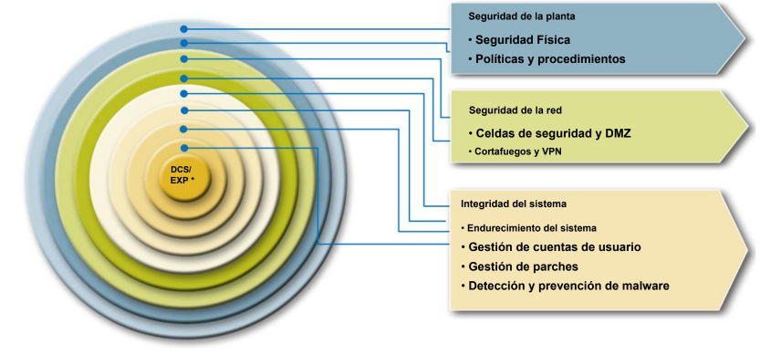
9.- Programación segura del PLC . TOP20
Defensa en profundidad

Slide 3
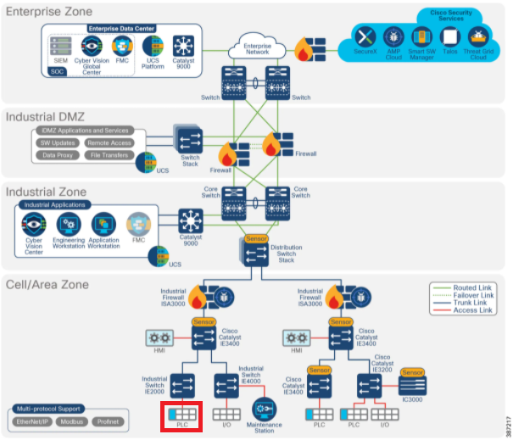
9.- Programación segura del PLC . TOP20
Seguridad perimetral
Segmentación .
Accesos remotos.
Firewall, Router, VLAN, DMZ…
Programación segura PLC

Slide 4
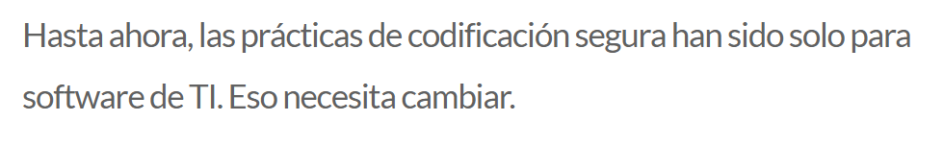
9.- Programación segura del PLC . TOP20

Slide 5
9.- Programación segura del PLC . TOP20
Sistema PLC - Controlador Lógico “Programable”
La programación “normal” y la programación PLC
¿La programación de PLC cuenta como programación?
Los PLC no necesitan prácticas de programación seguras con tanta urgencia
Los PLC son inseguros “por defecto”.
Nadie aprende la codificación segura de PLC en la escuela
La programación de PLC, tiene otras prioridades
Ni siquiera hay información sobre cómo hacer una programación segura para PLC en toda la industria

Slide 6



9.- Programación segura del PLC . TOP20
https://isaautomation.isa.org/cybersecurity-alliance/
https://plc-security.com
Las 20 mejores prácticas seguras de codificación de PLC

Slide 7
9.- Programación segura del PLC . TOP20
Las 20 mejores prácticas seguras de codificación de PLC
El objetivo de este proyecto es proporcionar pautas a los programadores que están creando software (lógica de escalera, gráficos de funciones, etc.) para ayudar a mejorar la postura de seguridad de los sistemas de control industrial.
Estas prácticas aprovechan la funcionalidad disponible de forma nativa en el PLC/DCS. Se necesita poca o ninguna herramienta de software o hardware adicional para implementar estas prácticas. Todos pueden encajar en el flujo de trabajo operativo y de programación normal de PLC.
Más que experiencia en seguridad, se necesita un buen conocimiento de los PLC a proteger, su lógica y el proceso subyacente para implementar estas prácticas.
Para ajustarse al alcance de la lista de las 20 mejores prácticas seguras de codificación de PLC, las prácticas deben incluir cambios realizados directamente en un PLC.

Slide 8

9.- Programación segura del PLC . TOP20
¿Por qué necesitamos esta lista?
¿Qué contiene el documento?
¿Cómo mejoran estas prácticas la seguridad?
¿Cómo se eligieron los Top 20?
Algunas prácticas son tan básicas. ¿Por qué se han incluido?
Quienes somos
Artículo

Slide 9
9.- Programación segura del PLC . TOP20
¿Por qué necesitamos esta lista?
La programación “normal” y la programación PLC
¿La programación de PLC cuenta como programación?
Los PLC no necesitan prácticas de programación seguras con tanta urgencia
Los PLC son inseguros “por defecto”.
Nadie aprende la codificación segura de PLC en la escuela
La programación de PLC, tiene otras prioridades
Ni siquiera hay información sobre cómo hacer una programación segura para PLC en toda la industria
Establecer un entendimiento común de lo que significa incluso la seguridad del PLC; lo que podemos esperar de un PLC que ha sido “programado de forma segura”

Slide 10
9.- Programación segura del PLC . TOP20
¿Por qué necesitamos esta lista?
La programación “normal” y la programación PLC
¿La programación de PLC cuenta como programación?
Los PLC no necesitan prácticas de programación seguras con tanta urgencia
Los PLC son inseguros “por defecto”.
Nadie aprende la codificación segura de PLC en la escuela
La programación de PLC, tiene otras prioridades
Ni siquiera hay información sobre cómo hacer una programación segura para PLC en toda la industria
Establecer un entendimiento común de lo que significa incluso la seguridad del PLC; lo que podemos esperar de un PLC que ha sido “programado de forma segura”

Slide 11
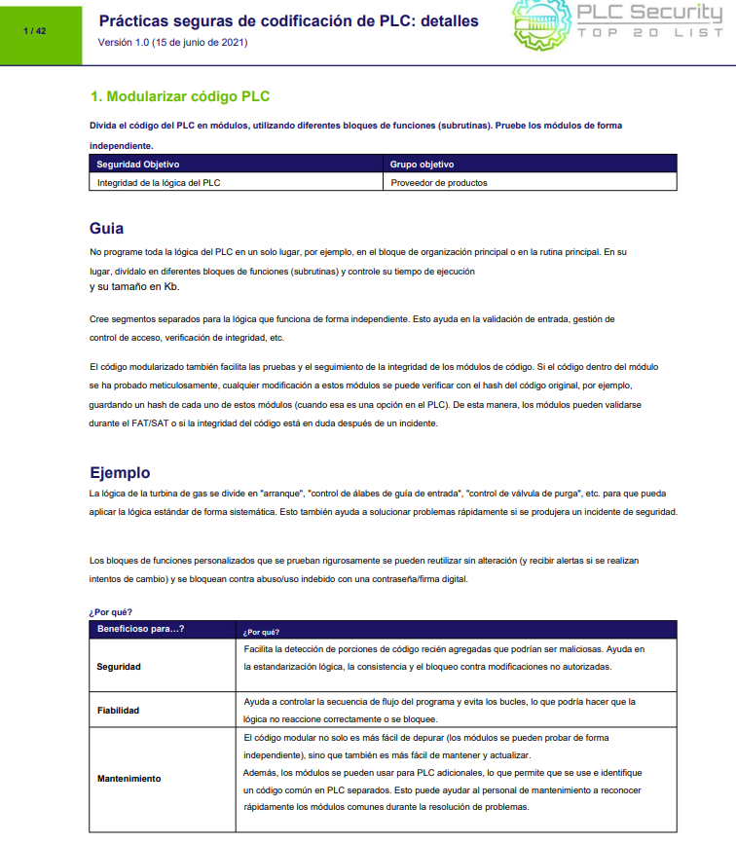
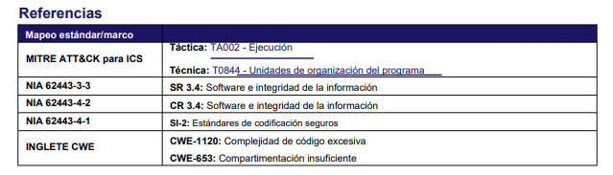
9.- Programación segura del PLC . TOP20
¿Qué contiene el documento?
Las 20 mejores prácticas de codificación segura de PLC se pueden consumir de dos maneras: la versión corta cabe en dos páginas y ofrece una descripción general de las 20 prácticas. La versión detallada agrega una o más páginas de información sobre cada práctica, que contiene:
Etiquetas, que son un breve resumen de sus objetivos de seguridad y su grupo objetivo.
Orientación que incluye información básica y explicaciones,
Ejemplos para la implementación (o lo que podría suceder si una práctica no se implementa),
el “Por qué” de la práctica , es decir, una lista de beneficios, que siempre son seguridad, pero muchas veces una práctica también tiene beneficios de confiabilidad o mantenimiento, y
Una lista de referencias a estándares o marcos como MITRE ATT&CK para ICS, CWE o varias partes de la serie ISA-62443.
+ Desarrollo .

Slide 12
9.- Programación segura del PLC . TOP20
¿Cómo mejoran estas prácticas la seguridad?
Las prácticas se agrupan por objetivo de seguridad.
Integridad: Objetivo de seguridad más popular para las prácticas de nuestra lista. De 20 prácticas, 12 apuntan a la integridad. integridad de la lógica del PLC , la integridad de las variables del PLC (incluidos los temporizadores y contadores) o la integridad de los valores de E/S .
Endurecimiento: Esto incluye todo lo que implica reducir la complejidad y, por lo tanto, la superficie de ataque. Dos prácticas entran en esta categoría.
Resiliencia: Prácticas que aseguran que un PLC se ejecutará de forma robusta en caso de errores. 1 práctica.
Monitoreo: Esta etiqueta marca todas las prácticas que recomiendan monitorear ciertos valores en el PLC que podrían indicar problemas de seguridad.Con cinco prácticas, esta es la segunda categoría más popular.

Slide 13
9.- Programación segura del PLC . TOP20
¿Cómo se eligieron los TOP20?
Muchas sugerencias para prácticas seguras de codificación de PLC, no trataban realmente de codificación, sino de arquitectura, redes, prácticas para otros dispositivos como HMI o documentación
Así que acordamos la definición simple de " cualquier cosa que involucre cambios en el propio PLC" para decidir si una práctica estaba dentro del alcance de nuestra lista de prácticas de codificación segura de PLC.
No descartamos todas las prácticas que no encajaban en esta definición. Hay una segunda lista a la espera de ser editada y ordenada, que tiene el título provisional de "prácticas de entorno PLC seguro".
No significa nada en qué parte de la lista se encuentra una práctica. El número 1 no es más importante que el número 20. Están agrupados por objetivos de seguridad

Slide 14
9.- Programación segura del PLC . TOP20
Algunas prácticas son tan básicas. ¿Por qué se han incluido?
Caso 1: Demasiado básico para la gente de seguridad
Caso 2: Demasiado básico para programadores de PLC
Caso 3: Todo el mundo hace esto de todos modos
Pueden parecer básicos para los expertos en seguridad, pero tal vez no para los programadores de PLC.Requisito parece básico, su implementación no siempre es tan sencilla.
Desde la perspectiva de un programador de PLC, algunas prácticas pueden parecer básicas pero también tienen sentido por razones de seguridad
El documento pretende ser una guía para los programadores de PLC o la seguridad, o ambas,

Slide 15
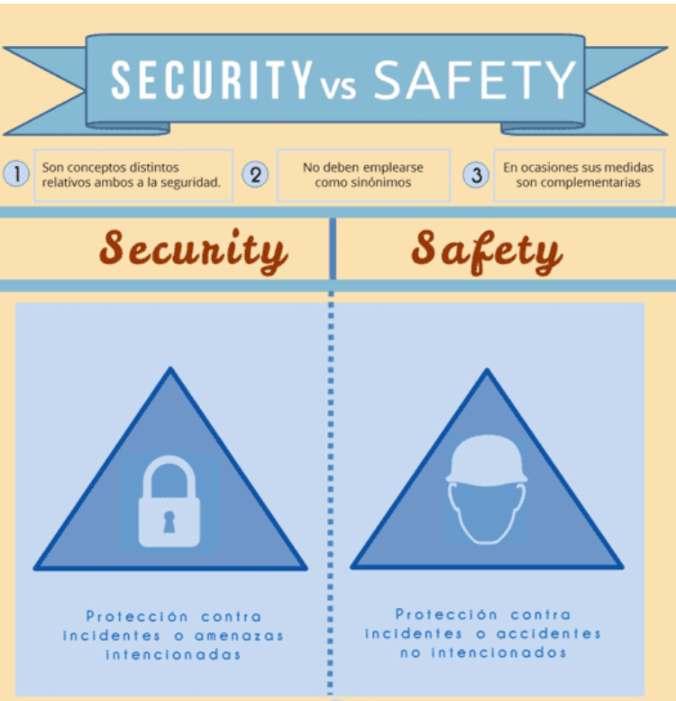
9.- Programación segura del PLC . TOP20

Slide 16
9.- Programación segura del PLC . TOP20
Quienes somos
El Proyecto de prácticas seguras de codificación de PLC es un esfuerzo de la comunidad. Podemos decir con orgullo que tenemos más de 900 usuarios registrados en la plataforma que hemos utilizado para estructurar nuestras discusiones a lo largo del proyecto.

Slide 17
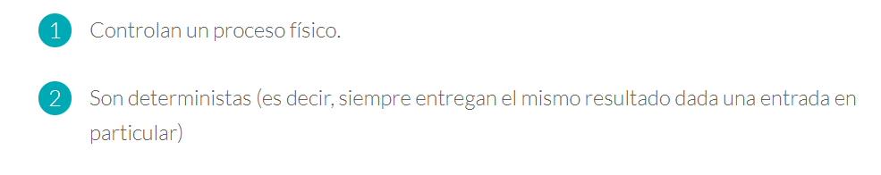
9.- Programación segura del PLC . TOP20
Características Sistema PLC
Estas dos particularidades muy básicas de los PLC ya le brindan una gama sorprendentemente amplia de opciones para la codificación segura de PLC.

Slide 18

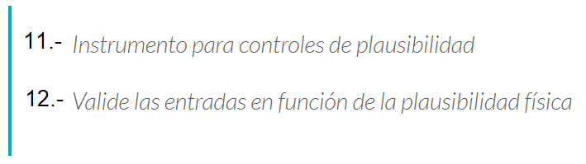
9.- Programación segura del PLC . TOP20
Características Sistema PLC
El conocimiento sobre el proceso físico puede servir como un medio para la validación de entradas que no tendría en una computadora "normal" que solo procesa datos: por ejemplo, puede validar entradas en función de cuánto tiempo tomaría físicamente una operación: llenado depósito, apertura compuertas….
Prácticas de codificación segura de PLC n.º 11 n.º 12

Slide 19


9.- Programación segura del PLC . TOP20
Características Sistema PLC
Dado que los PLC operan con un ciclo de exploración determinista crucial para garantizar el tiempo real, los tiempos de ciclo deben ser muy constantes a lo largo del tiempo. Si nota un cambio abrupto en el tiempo del ciclo, esto es un indicador de que algo ha cambiado: ya sea la lógica del PLC, el entorno de red o el proceso controlado.
Así que nuestra práctica actual de codificación segura de PLC n.º 16 tiene como objetivo exactamente eso::

Slide 20
9.- Programación segura del PLC . TOP20
https://isaautomation.isa.org/cybersecurity-alliance/
https://plc-security.com
Las 20 mejores prácticas seguras de codificación de PLC

Slide 21
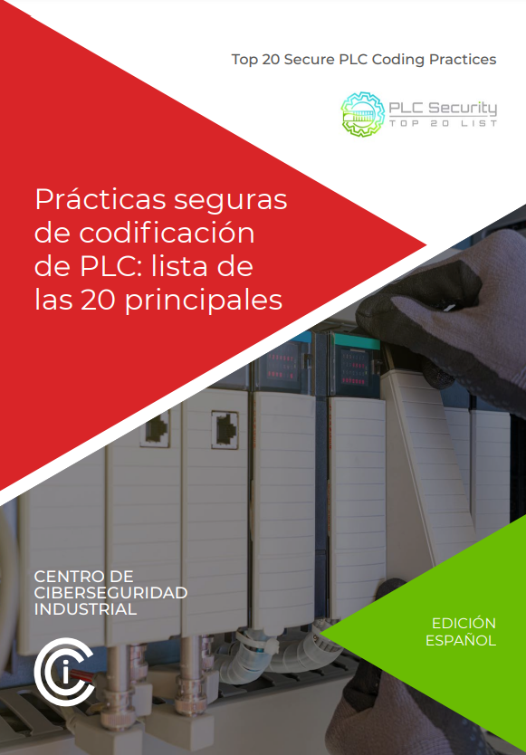

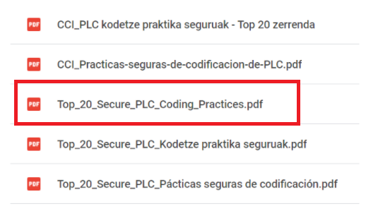
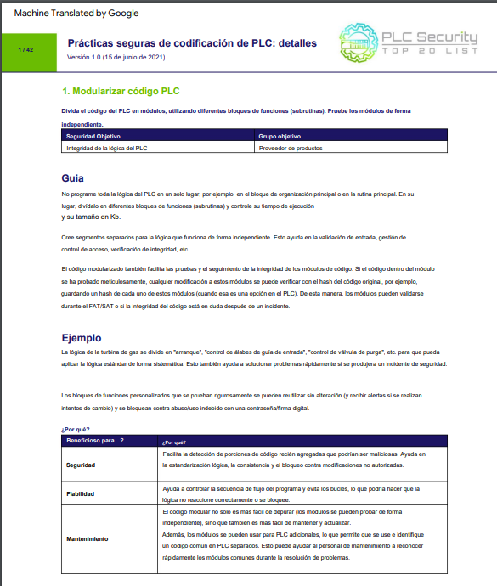
9.- Programación segura del PLC . TOP20

Slide 22
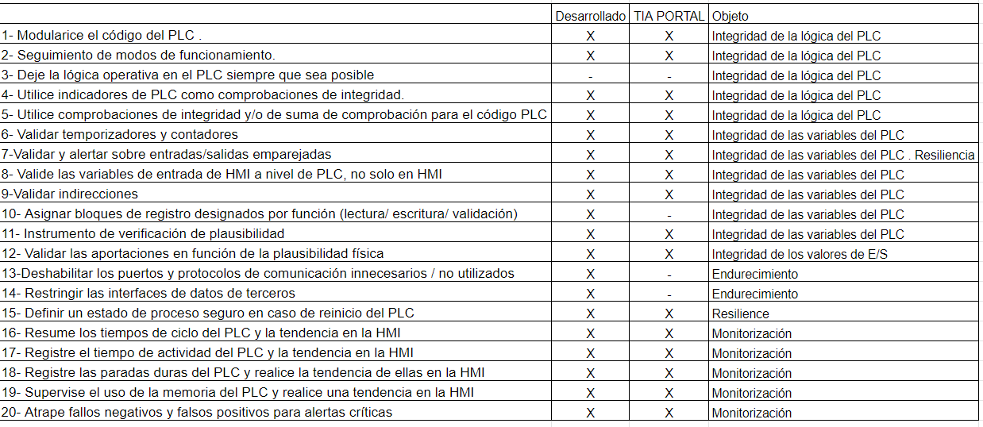
9.- Programación segura del PLC . TOP20

Slide 23
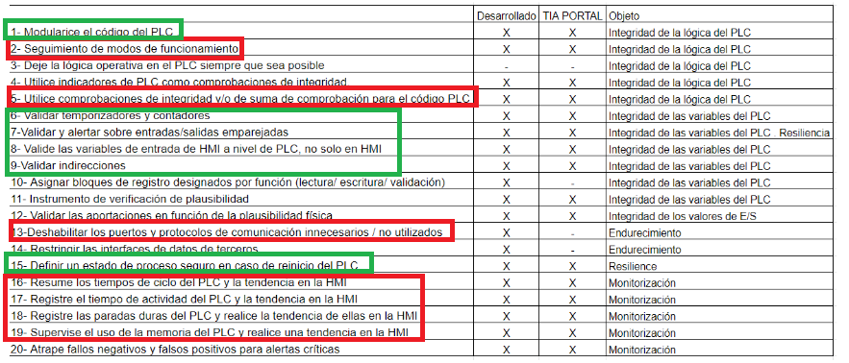
9.- Programación segura del PLC . TOP20
Ciberseguridad Automatización (Buenas prácticas)

Slide 24

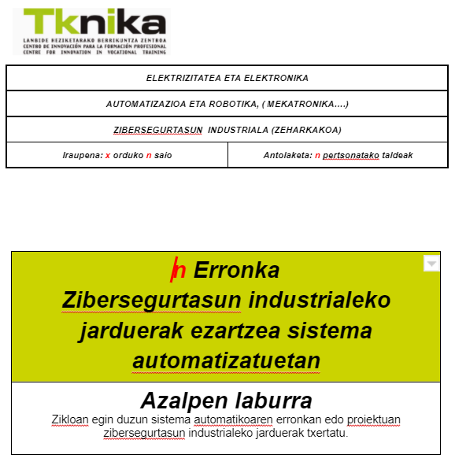
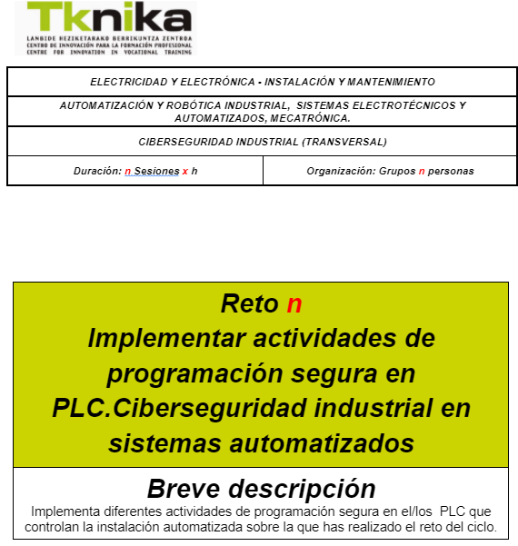
9.- Programación segura del PLC . TOP20
Demo TOP20

